Slide 2
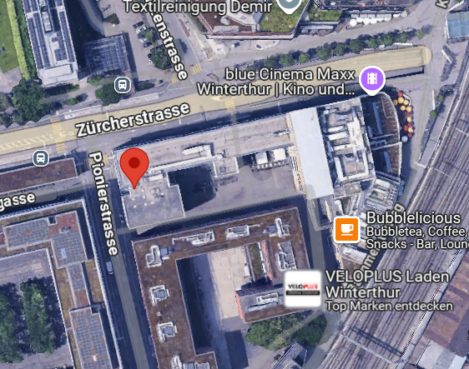
Lageplan BBW
Pionierstrasse 28,
8400 Winterthur

Slide 3
Anzahl Mitarbeiter

